Slide 1
第 3 章 交流电路
3.1 正弦交流电的基本概念
3.2 正弦交流电的相量表示法
3.3 单一参数交流电路
3.4 串联交流电路
3.5 并联交流电路
3.6 交流电路的功率
3.7 电路的功率因数
* 3.8 电路中的谐振
3.9 非正弦周期信号电路
3.10 应用实例
返回主页
上一章
下一章

Slide 2
3.1 正弦交流电的基本概念
交流电: 大小和方向都周期性变化、在一个周期
上的函数平均值为零。
正弦交流电: 按正弦规律变化的交流电。
i
i = I_{m}sin(ωt +ψ)
I_{m}
角频率
瞬时值
最大值
初相位
O
ωt
ψ
最大值角频率初相位
正弦交流电的三要素
高等教育出版社

Slide 3
正弦交流电的波形:
i
i
ψ = 0°
0＜ψ＜180°
O
ωt
O
ωt
ψ
i
i
ψ = ±180°
－180°＜ψ ＜ 0°
O
ωt
O
ωt
ψ
高等教育出版社

Slide 4
一、交流电的周期、频率、角频率
i
2π
O
ωt
T
周期 T ：变化一周所需要的时间（s）。
1
频率 f ：1s 内变化的周数（Hz）。
f =
T
角频率ω ： 正弦量 1s 内变化的弧度数。
2π
ω = 2πf
=
(rad/s)
T
高等教育出版社

Slide 5
常见的频率值
各国电网频率：
中国和欧洲国家 50 Hz，
美国 、日本 60 Hz
有线通信频率：300 ~ 5 000 Hz；
无线通信频率：30 kHz ~ 3×10⁴ MHz ；
高频加热设备频率：200 ~ 300 kHz。
高等教育出版社

Slide 6
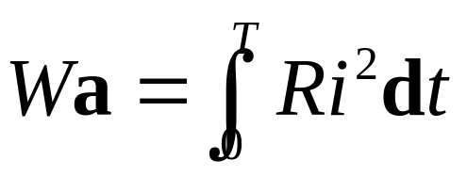
二、交流电瞬时值、最大值、有效值
e、i、u
E_{m}、I_{m}、U_{m}
E、I、U
瞬时值
最大值
有效值
I
R
i
R
W_{d} = RI²T
如果热效应相当，W_{d} = W_{a} ，则 I 是 i 的有效值。
正弦电量的有效值：
I_{m}
U_{m}
E_{m}
I =
U =
E =
√2
√2
√2
高等教育出版社
Notes:
小常识中的相当于思考题，放在思考题里
平时所说的交流电压和电流的大小以及一般交流测量仪器所指示的电压或电流的值是指
有效值

Slide 7
三、交流电的相位、初相位、相位差
i = 10 sin（1 000 t + 30°）A
u = 311sin（314 t－60°）V
相位
相位: ωt + ψ
初相位:ψ_{i} = 30° , ψ_{u} =－60°
相位差: 同频率的正弦电量的初相位之差。
i = 100 sin（314 t + 30°）A
u = 311sin（314 t－60°）V
ϕ =ψ_{u} －ψ_{i} = －60°－30° =－90°
初相位
高等教育出版社

Slide 8
i
u
i
u
0＜ ϕ ＜180°
－180°＜ ϕ ＜ 0°
O
ωt
O
ωt
ϕ
ϕ
u 超前于 i
u 滞后于 i
i
u
ϕ = 0°
i
u
ϕ = ±180°
O
ωt
O
ωt
u 与 i 同相位
u 与 i 反相
高等教育出版社

Slide 9
3.2 正弦交流电的相量表示法
+j
(b) 正弦交流电
(a) 旋转矢量
ω
ωt₁
ωt₂
ψ
O
O
+1
ψ
ωt
ωt₁
ωt₂
正弦交流电可以用
一个固定矢量表示
+j
I_{m}
最大值相量
I_{m}
I
ψ
有效值相量
I
+1
O
高等教育出版社

Slide 10
一、复数的表示方法
+j
b
p
辐角
ψ
模
O
a
+1
Op = a + j b
代数式
= c (cosψ + j sinψ )
三角式
= c e ^{jψ}
指数式
= c ψ
极坐标式
高等教育出版社

Slide 11
二、复数的运算方法
复数的运算：加、减、乘、除法。
设： A₁ = a₁＋j b₁ = c₁ ^{ψ1}
A₂ = a₂＋j b₂ = c₂ ^{ψ2} ≠０
加、减法：A₁±A₂ = (a₁±a₂) + j (b₁±b₂)
乘法: A₁ A₂ = c₁ c₂ ^{ψ1}＋^{ψ2}
A₁
A₂
c₁
除法：
=
^{ψ1}－^{ψ2}
c₂
高等教育出版社

Slide 12
由于：
e^{±j90} = 1 ±90 =±j
则
j I = I e ^{j90} = I e^{jψ} · e^{j90} = I e ^{j(ψ + 90 )}
－j I = I e^{− j90} = I e^{jψ}· e^{− j90} = I e^{j(ψ − 90 )}
+j
j I₁
I
ψ₁
O
+1
− j I₁
高等教育出版社

Slide 13
[例 3.2.1] 已知 i₁ = 20 sin (ωt + 60º ) A， i₂ = 10 sin
(ωt－45º ) A 。两者相加的总电流为i ，即i = i₁ + i₂ 。
(1) 求 i 的数学表达式；(2) 画出相量图； (3) 说明 i 的
最大值是否等于 i₁ 和 i₂ 的最大值之和， i 的有效值是否 等于 i₁ 和 i₂ 的有效值之和，并说明为什么。
[解]
(1) 采用相量运算
(2) 相量图
I_{1m}
20
60
A
I_{1m}
=
+j
I_{2m}
10
– 45
=
A
I_{m}
I_{1m}
I_{2m}
I_{m}
+
=
60°
19.9
30.9
=
A
30.9°
i = I_{m} sin(ωt +ψ)
O
45°
+1
= 19.9 sin(ωt + 30.9 ) A
I_{2m}
高等教育出版社

Slide 14
(3) 因为 i₁ + i₂ 的初相位不同，故最大值和有效
值之间不能代数相加。
高等教育出版社

Slide 15
[例 3.2.2] 已知 u₁ 和 u₂ 的有效值分别为U₁ = 100 V，
U₂ = 60 V，u₁ 超前于 u₂ 60º，求： (1) 总电压 u = u₁ + u₂
的有效值并画出相量图； (2) 总电压 u 与 u₁ 及 u₂ 的相位差。
[解]
U₁
ψ
ϕ ₁ =ψ –ψ₁
(1) 选 u₁为参考相量
ψ₂
U₁
100
0
A
ϕ ₂ =ψ –ψ₂
=
U₂
U
U₂
60
– 60
ψ₂ = 60
=
A
U
U₁
U₂
相量图
=
+
0
– 60
– 21.79
=
+
（100
60
）V
140
=
V
(2)
ϕ ₁ =ψ –ψ₁= – 21.79 – 0 = – 21.79
ϕ ₂ =ψ –ψ₂ = – 21.79 – ( – 60 ) = 38.21
高等教育出版社

Slide 16
3.3 单一参数交流电路
一、 纯电阻电路
1. 电压、电流的关系
u
i
(1) 波形图
(2) 大小关系
U = R I
U_{m} = R I_{m}
O
ωt
(3) 相量关系：
U = R I
如 ：U = U ⁰
I
U
则 ： I = I ⁰
高等教育出版社

Slide 17
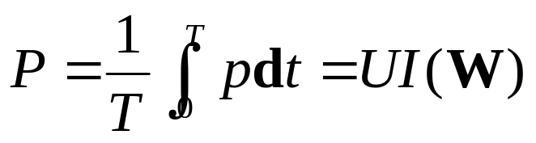
2.功率关系
(1) 瞬时功率
p = ui = U_{m} sinωt I_{m} sinωt
= U_{m} I_{m} sin²ωt
p
i
u
P
= U I (1－cos2ωt)
O
ωt
(2) 平均功率 (有功功率):
p≥0 —— 耗能元件。
p 与 u² 和 i² 成比例。
高等教育出版社

Slide 18
[例 3.3.1] 一只电熨斗的额定电压 U_{N} = 220 V，额定
功率 P_{N} = 500 W，把它接到 220 V 的工频交流电源上工
作。求电熨斗这时的电流和电阻值。如果连续使用 1 h ，
它所消耗的电能是多少？
[解]
P_{N}
500
2.27
I_{N} =
=
A
=
A
U_{N}
220
U_{N}
220
R =
=
Ω = 96.9 Ω
I_{N}
2.27
W = P_{N} t = （500×1）W·h= 0.5 kW·h
高等教育出版社

Slide 19
二、纯电容电路
1. 电压、电流的关系
(1) 频率关系：同频率的正弦量;
(2) 大小关系:
1
1
U_{m}=
I_{m}
U =
I
ωC
ωC
1
ωC
U = X_{C} I
容抗 :
X_{C} =
(3) 相位关系: ψ_{u} = ψ_{i} - 90°
u
i
(4) 相量关系:
U = j X_{L} I
(5) 波形图:
O
ωt
(6) 相量图:
90°
如
U = U
0
I
则
I = I 90
U
高等教育出版社

Slide 20
2.功率关系
瞬时功率:
p = U I sin 2ωt
p＞0 电容储存电场能量(电能→电场能量)
p＜0 电容释放电场能量(电场能量→电能)
(2) 平均功率(有功功率)
P = 0
(3) 无功功率:
U ²
Q = U I = X_{C} I ²
=
(var)
X_{C}
高等教育出版社

Slide 21
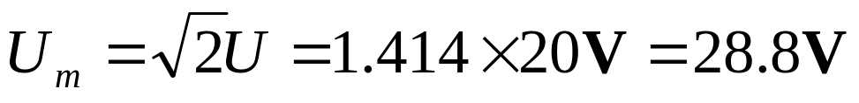
[例 3.3.2] 今有一只 47 μF 的额定电压为 20 V 的无
极性电容器，试问：(1) 能否接到 20 V 的交流电源上工
作；(2) 将两只这样的电容器串联后接于工频 20 V 的交
流电源上，电路的电流和无功功率是多少？(3) 将两只
这样的电容器并联后接于1 000 Hz 的交流电源上，电路
的电流和无功功率又是多少？
[解]
故不可以接到 20 V 的交流电上。
C₁ C₂
(2)
C =
= 23.5 μF
C₁ + C₂
1
X_{C} =
= 135.5 Ω
2πf C
所以:
U
20
A = 0.15 A
I =
=
X_{C}
135.5
Q = U I = 20×0.15 var = 3 var
高等教育出版社

Slide 22
(3)
C = C₁ + C₂ = 94 μF
1
X_{C} =
= 1.69 Ω
2π f C
U
20
I =
=
A
= 11.83 A
X_{C}
1.69
Q = U I = 10×11.83 var = 118.3 var
高等教育出版社

Slide 23
三、纯电感电路
1.电压、电流的关系
(1) 频率关系: 同频率的正弦量;
(2) 大小关系: U_{m} =ωL I_{m} U =ωL I
感抗 : X_{L} =ωL = U / I U = X_{L} I
(3) 相位关系: ψ_{u} = ψ_{i} + 90°
(4) 相量关系：
u
i
U = j X_{L} I
(5) 波形图:
O
ωt
90°
(6) 相量图：
如 ：
I = I 0
U
则：
U = U
90
I
高等教育出版社

Slide 24
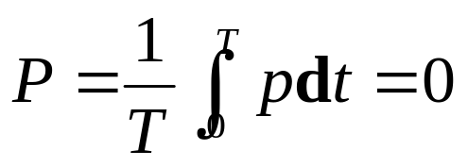
2.功率关系
u
i
(1) 瞬时功率
p = u i
= U_{m}cosωt I_{m} sinωt
= U I sin 2ωt
O
ωt
π
π
(2) 平均功率 ( 有功功率)
2
3π
2π
p
2
(3) 无功功率
Q
O
ωt
= U I = X_{L}I²
π
π
2π
3π
U²
2
2
=
(var)
X_{L}
发出
发出
取用
取用
结论：纯电感不消耗能量，
只和电源进行能量交换（能量的吞吐）。
高等教育出版社

Slide 25
[例3.3.3] 有一电感器,电阻可忽略不计,电感 L =
0.2 H。把它接到 220 V工频交流电源上工作，求电感的电流和无功功率？若改接到 100 V 的另一交流电源上，测得电流为 0.8 A，此电源的频率是多少？
[解]
(1) 接到 220 V工频交流电源时
X_{L} = 2πf L = 62.8 Ω
I =
U
220
A
= 3.5 A
=
X_{L}
62.8
Q = U I = 220×3.5 var = 770 var
(2) 接到100 V 交流电源时
U
100
X_{L}=
=
Ω
=
125 Ω
I
0.8
X_{L}
f =
=
100 Hz
2 π L
高等教育出版社

Slide 26
3.4 串联交流电路
一、R、L、C 串联电路
根据KVL
u = u_{R} + u_{L} + u_{C}
+
i
+
R
u_{R}
−
U = U_{R} + U_{L} + U_{C}
+
u
L
u_{L}
= RI + j X_{L}I－j X_{C} I
−
+
=[R + j ( X_{L}－X_{C} )]I
C
u_{C}
−
−
=[R + j ( X_{L}－X_{C} )]I
复数阻抗: Z
Z = R + j (X_{L}－X_{C})
= R + j X
=√R² + X² arctan (X / R)
高等教育出版社

Slide 27
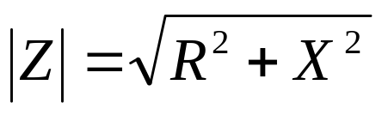
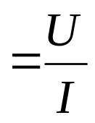
阻抗:
+
i
+
R
u_{R}
阻抗角: ϕ = arctan (X / R)
=ψ_{u}－ψ_{i}
−
+
u
L
u_{L}
相量图:
−
U = U_{R} + U_{L} + U_{C}
+
C
u_{C}
−
U_{L}
电压三角形
−
U_{C}
U
U_{X}
= U_{L} + U_{C}
阻抗三角形
│Z│
X
U =│Z│I
U_{R} = R I
U_{X} = X I = (X_{L} − X_{Ｃ}) I
ϕ
0＜ ϕ ＜ 90°
感性电路
R
U_{R}
I
U_{C}
高等教育出版社

Slide 28
U_{L}
U_{C}
U_{L}
U
ϕ
U_{R}
I
U_{R}
I
U_{C}
U_{X}
= U_{L}+ U_{C}
U_{C}
U_{L}
U
ϕ ＝0°
− 90°＜ ϕ ＜90°
电路呈阻性
电路呈容性
高等教育出版社

Slide 29
[例 3.4.1] 已知 U = 12 V， R = 3 Ω ，X_{L} = 4 Ω。 求：(1) X_{C} 为何值时（ X_{C}≠ 0 ），开关 S 闭合前后，电流 I 的有效值不变。这时的电流是多少？ (2) X_{C} 为何值时，开关 S 闭合前电流 I 最大，这时的电流是多少？
[解] (1) 开关闭合前后电流
I 有效值不变，则开关闭合
前后电路的阻抗模相等。
I
R
＋
＋
−
U_{R}
＋
U
U_{C}
S
U_{L}
−
=
−
+
√ R² + (X_{L} − X_{C} )²
√ R² + X_{L}²
−
jX_{L}
−jX_{C}
故 (X_{L} – X_{C} )² = X_{L}²
因 X_{C} ≠ 0，求得
X_{C} = 2 X_{L} = 2×4 Ω = 8 Ω
| Z | =√ R ² + X_{L}² = √ 3² + 4² Ω = 5 Ω
U
I
=
= 2.4 A
| Z |
高等教育出版社

Slide 30
(2) 开关闭合前， X_{L} = X_{C} 时， | Z | 最小，电流最大，
故 X_{C} = X_{L} = 4 Ω
| Z | = R = 3 Ω
U
I
=
= 4 A
| Z |
高等教育出版社

Slide 31
二、阻抗串联电路
I
KVL :
＋
+
U = U₁＋U₂
Z₁
Ｕ₁
Ｕ
−
+
U = Z₁ I＋Z₂ I
Z₂
Ｕ₂
－
−
= ( Z₁＋Z₂ ) I
= Z I
Z = Z₁＋Z₂
= ( R₁＋R₂ )＋j ( X₁＋X₂ )
Z = ∑Z _{i}
= ∑R_{i}＋j ∑X_{i}
高等教育出版社

Slide 32
[例3.4.2] 有一个 R、C 串联的负载，R = 6 Ω ，
C = 159 μF。由工频的交流电源通过一段导线向它供电，测得电流为 1.76 A。已知输电线的电阻 R_{W} = 0.5 Ω ，电感L_{W} = 2 mH。试求输电线上的电压降、负载的
电压、电源的电压，并画出相量图。
[解]
I = 1.76
0
A
X_{LW} = 2π f L_{W} = 0.628 Ω
Z_{W} = R_{W} + j X_{LW} = (0.5 + j0.628) Ω = 0.8 51.5 Ω
U_{W} = Z_{W} I = 1.4
51.5
V
1
X_{C} =
= 20 Ω
2πf C
Z_{L} = R − j X_{C} = (6 − j20 ) Ω = 20.88
− 73.3 Ω
− 73.3 V
U_{L} = Z_{L} I = 36.75
高等教育出版社

Slide 33
Z = Z_{W} + Z_{L} = (0.5 + j0.628 + 6 − j20) Ω
= 20.43
− 71.45
Ω
− 71.45
U = ZI = 36
V
U_{W}
71.45°
I
U
U_{L}
高等教育出版社

Slide 34
3.5 并联交流电路
KCL:
I = I₁ + I₂
+
I
I₁
I₂
I =
U
U
R₁
R₂
+
Z₁
Z₂
U
1
1
U
L
C
) U
I =
(
+
) U
=
Z₁
Z₂
Z
−
Z = Z₁∥Z₂
Z₁
Z₂
其中：Z₁ = R₁ + j X_{L}
Z₂ = R₂ − j X_{C}
高等教育出版社

Slide 35
[例 3.5.1] 已知交流电路 U = 220 V，R₁ = 20 Ω ，R₂ = 40 Ω ，X_{L} = 157 Ω ， X_{C} = 114 Ω，试求电路的总电流。
I
[解] 方法 1:
U = 220
0
V
I₁
I₂
+
U
220
0
R₁
R₂
I₁
=
=
A
U
Z₁
20 − j114
− jX_{C}
jX_{L}
=
1.90
80
A
−
U
220
0
−j114 Ω
j157 Ω
I₂
=
=
A
Z₂
40 + j157
=
1.36
− 75.7
A
I
I₁
80
− 75.7
）
=
I₂
1.36
=
+
（1.9
+
A
=
0.86
39.60
A
高等教育出版社

Slide 36
方法 2:
Z₁Z₂
（20 − j114）
（40 + j157）
Z =
=
Ω
Z₁+Z₂
20 − j114 + 40 + j157
− 80
75.7
116
×
162
=
Ω
60 + j43
=
255
− 39.6
Ω
U
220
0
I
39.6
=
=
A = 0.86
A
Z
255
− 39.6
高等教育出版社

Slide 37
3.6 交流电路的功率
I
一、瞬时功率
+
i = I_{m} sinωt
u = U_{m}sin (ωt + ϕ )
p = u i = U_{m}I_{m}sin(ωt + ϕ ) sinωt
= U I cosϕ + U I cos ( 2ωt + ϕ )
U
Z
－
二、有功功率
1
T
P =
∫ p dt
= U I cosϕ
I
T
0
I_{P} = I cosϕ
称为电流的有功分量
ϕ
I_{P}
U
高等教育出版社

Slide 38
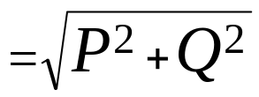
三、无功功率
Q = U I sinϕ
I_{Q} = U I sinϕ
I_{Q} —— I 的无功分量
I
I_{Q}
ϕ
I_{P}
U
四、视在功率
S = U I ( V·A )
S
P = S cosϕ
Q = S sinϕ = P tanϕ
Q
P
功率三角形
高等教育出版社

Slide 39
▲额定视在功率
S_{N} = U_{N} I_{N} —— 额定容量
▲有功功率守恒:
P = ∑P_{i} =∑ U_{i} I_{i} cosϕ _{i}
▲无功功率守恒:
Q = ∑Q _{i} = ∑ U_{i} I_{i} sinϕ _{i}
▲视在功率不守恒:
S ≠∑S _{i} =∑ U_{i} I_{i}
高等教育出版社

Slide 40
[例 3.6.1] 求电路的总有功功率、无功功率和视在功率。已知数据注明在图上。
39.6
A
= 1.36
− 75.7
I
I₂
A
= 0.86
+
I₁
1.90
80
A
=
R₁
R₂
40 Ω
0
20 Ω
U = 220
− jX_{C}
− j114 Ω
jX_{L}
j157 Ω
−
[解] 方法 1
由总电压总电流求总功率
P = U I cosϕ = 220×0.86×cos ( 0 − 39.6 ) W = 146 W
Q = U I sin ϕ = 220×0.86×sin ( 0 − 39.6 ) var = − 121 var
S = U I = 220×0.86 V·A = 190 V·A
高等教育出版社

Slide 41
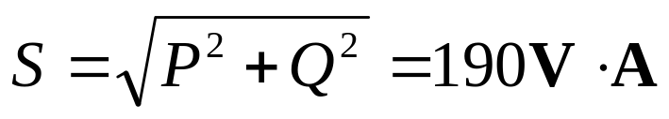
方法 2
由支路功率求总功率
P = P₁ + P₂ = U₁ I₁ cosϕ ₁+ U₂ I₂ cosϕ ₂
=｛220 × 1.9 × cos ( 0 − 80 ) +
220 × 1.36 × cos [0 − ( − 75.7 )]｝W
= (72 + 74) W
= 146 W
Q = Q₁ + Q₂ = P₁ tanϕ₁ + P₂ tan ϕ₂
= ( − 411 + 290) var
= − 121 var
高等教育出版社

Slide 42
解法 3
由元件功率求总功率
P = R₁I₁² + R₂I₂² = ( 20×1.9² + 40×1.36² ) W = 146 W
Q = − X_{C} I₁² + X_{L}I₂² = ( − 114×1.9² + 157×1.36² ) var
= − 121 var
高等教育出版社

Slide 43
3.7 电路的功率因数
一、什么是功率因数
有功功率与视在功率的比值
= cosϕ
P
功率因数
S
功率因数角
纯电阻电路的功率因数为多少？
纯电感电路的功率因数为多少？
纯电容电路的功率因数为多少？
高等教育出版社

Slide 44
二、常用电路的功率因数
纯电阻电路
cosϕ = 1
纯电感电路
纯电容电路
cosϕ = 0
cosϕ = 0
R L C串联电路
0 ＜cosϕ ＜ 1
电动机 空载
满载
cosϕ = 0.2 ∼ 0.3
cosϕ = 0.7 ∼ 0.9
日光灯
cosϕ = 0.5 ∼ 0.6
三、功率因数和电路参数的关系
X_{L}− X_{C}
| Z |
ϕ = arctan
（ ）
X_{L}− X_{C}
R
ϕ
R
高等教育出版社

Slide 45
四、功率因数低的害处
1. 降低了供电设备的利用率
P = S_{N} cosϕ S_{N} ——供电设备的容量
例如： S_{N} = 1 000 kV·A，
cosϕ = 0.5 时，输出 P = ?
cosϕ = 0.9 时，输出 P = ?
2. 增加了供电设备和输电线路的功率损失
I = P / ( U cosϕ )
当 P 一定时，cosϕ↓→ I↑→功率损失↑
而且 线路电压降落↑
高等教育出版社

Slide 46
五、造成功率因数低的原因
(1) 大马拉小车。
(2) 电感性负载比较多，无功功率多。
六、提高功率因数的办法
并联补偿电容。
＋
I
R
U
C
L
－
高等教育出版社

Slide 47
＋
I₂
i
Ｕ
R
U
ϕ
C
ϕ₁
I
L
I₂
－
Ｉ₁
I₂ = I₁ sinϕ₁ − I sinϕ
I₂=ωCU
P
P
I₁ =
ωCU =
( tanϕ₁ − tanϕ )
U cosϕ₁
U
P
P
I =
C =
( tanϕ₁ − tanϕ )
U cosϕ
ωU ²
高等教育出版社

Slide 48
＊3.8 电路中的谐振
◆ 什么叫谐振？
在既有电容又有电感的电路中，当电源
的频率和电路的参数符合一定的条件时，电
路总电压与总电流的相位相同，整个电路呈
电阻性。
◆ 谐振时要注意一些什么？
某些物理量会达到极大值。
◆ 谐振有几种？
串联谐振、并联谐振
高等教育出版社

Slide 49
一、串联谐振
+
I
+
R
U_{R}
1. 谐振的条件及谐振频率
Z = R + j ( X_{L} − X_{C} ) = R + j X
当 X = 0 时:
Z = R
ϕ = 0
−
U
+
L
U_{L}
−
+
C
U_{C}
−
−
—— u与 i 同相位
谐振的条件：
1
X_{L}= X_{C}
→ ω_{n}L =
ω_{n}C
谐振频率：
1
1
ω_{n}=
f_{n} =
√LC
2π√ LC
高等教育出版社

Slide 50
2.串联谐振的特点
+
+
I
R
U_{R}
(1) Q = 0
→ Q_{L}= − Q_{C} ≠ 0
−
+
+
λ= cosϕ = 1
U
L
U_{L}
电压谐振
−
U_{X}
+
(2) L 和 C 串联部分相当于短路
Z = R =│Z│，最小
C
U_{C}
−
−
−
——电路呈现纯电阻特性
U_{L}
(3) U_{L} = U_{C}
→电压谐振
U_{R}
= U
I
(4) 品质因数
U_{L}
U_{C}
X_{L}I²
Q _{f} =
=
=
U
U
RI²
U_{C}
高等教育出版社

Slide 51
[例 3.8.1] 下图为收音机的接收电路，各地电台所发
射的无线电电波在天线线圈中分别产生各自频率的微弱
的感应电动势 e₁ 、e₂ 、e₃ 、…调节可变电容器，使某一
频率的信号发生串联谐振，从而使该频率的电台信号在
输出端产生较大的才输出电压，以起到选择收听该电台
广播的目的。今已知L = 0.25 mH，C 在 40～350 pF 之
间可调。求收音机可收听的频率范围。
[解]
当C = 40 pF时
+
1
R
f =
e₁
e₂
e₃
+
2π√LC
-
u_{o}
1
+
Ｌ
C
=
Hz
-
2π√0.25×10⁻³×40×10⁻¹²
+
-
= 1 592 kHz
-
高等教育出版社

Slide 52
当 C = 350 pF 时：
1
1
f =
=
Hz
2π√LC
2π√0.25×10⁻³×350×10⁻¹²
= 538 kHz
所以可收听的频率范围是 538～1 592 kHz。
高等教育出版社

Slide 53
二、并联谐振
I_{C}
i
i_{X}
+
i_{R}
i_{C}
i_{L}
I_{R}
= I
U
u
R
C
L
−
×
I_{L}
1.谐振条件
1
i_{X} = 0
i = i_{R}
X_{L} = X_{C}
ω_{n} L =
ω_{n}C
2.谐振频率
1
1
ω_{n} =
f _{n} =
√LC
2π√ LC
高等教育出版社

Slide 54
3. 并联谐振特点
i
i_{X}
+
(1) Q = 0
Q_{L} = − Q_{C} ≠ 0
i_{R}
i_{C}
i_{L}
u
R
C
L
λ= cosϕ = 1
−
(2) L 和 C 并联部分相当开路
Z = R =│Z│，最大
——电路呈现纯电阻特性
(3) I_{L} = I_{C}
电流谐振
I_{L}
I_{C}
Q _{f} =
=
(4) 品质因数：
I
I
高等教育出版社

Slide 55
[例 3.8.2] 下图所示电路中，外加电压含有 800 Hz 和 2 000 Hz两种频率的信号，现要滤掉 2 000 Hz 的信号，使电阻R上只有800 Hz的信号，若 L = 12 mH，C
值应是多少？
L
[解]
+
只要使 2 000 Hz 的信号在LC并联电路中产生并联谐振，Z_{LC}→∞，该信号无法通过， R 上只有800 Hz的信号。
C
u
R
−
1
1
C =
=
F
4π²f ² L
4×3.14²×2000²×12×10⁻³
_{n}
= 0.53 μF
高等教育出版社

Slide 56
3.9 非正弦周期信号电路
非正弦周期信号的分解方法？
直流分量、交流分量
交流分量—— 谐波
谐波：一次谐波、二次谐波、三次谐波、···
高次谐波：三次谐波及三次以上的谐波。
非正弦周期信号有效值的计算方法？
非正弦周期信号电路的分析方法？
高等教育出版社

Slide 57
一、谐波分析的概念
谐波分析: 对非正弦周期信号可以用傅里叶级数
将它们分解成许多不同频率的正弦分量的方法。
u = U₀ + U_{1m} sin(ωt +ψ₁) + U_{1m} sin(ωt +ψ₁) + …
= U₀ + U_{nm} sin(nωt +ψ_{n})
一次谐波
二次谐波
基波
非正弦周期信号的有效值即方均根：
U =√
U₀²+ U₁² + U₂² + ···
I =√
I₀²+ I₁² + I₂² + ···
高等教育出版社

Slide 58
二、非正弦周期信号电路
当作用于电路的电源为非正弦周期信号电源，
或者电路中含有直流电源和若干个不同频率的
正弦交流电源的线性电路可以采用叠加定理。
在计算过程中，对于直流分量，可用直流电路
的计算方法，要注意电容相当开路，电感相当
短路。对于各次谐波分量，可用交流电路的方
法，要注意感抗和容抗与频率的比例关系。
电路的总有功功率：
P₀ = U₀ I₀ + U₁ I₁cosϕ₁ + U₂ I₂cosϕ₂ + ···
高等教育出版社

Slide 59
[例 3.9.1] R、L、C并联电路，已知 i = 1 + 1sin (ωt − 30 ) + 1sin( 2ωt + 30 ) A， ω = 1 000 rad/s，R = 10 Ω，C = 10 μF，L = 10 mH。求电路两端的电压 u 和它的有效值。
i
＋
[解] (1) 直流分量单独作用时，
由于 L 相当于短路，故
u
R
C
L
U₀ = 0
(2) 基波分量单独作用时
−
1
1
Ω = 100 Ω
X_{C1} =
=
ω₁C
1 000×10×10⁻⁶
X_{L1} = ω₁ L = 1 000×10×10⁻³ Ω = 10 Ω
1
1
Z₁ =
=
1
Ω
1
1
1
1
1
R
+
+
+
+
− jX_{C1}
jX_{L1}
10
− j100
j10
高等教育出版社

Slide 60
= 7.43
42
Ω
U_{1m} = Z₁ I_{1m} = 7.43
42
×1
− 30
7.43
12
V
V
=
u₁ = 7.43 sin (1 000 t + 12 ) V
(3) 二次谐波单独作用时
1
1
X_{C2} =
=
Ω = 50 Ω
ω₂C
2 000×10×10⁻⁶
X_{L2} = ω₂L = 2 000×10×10⁻³ Ω = 20 Ω
1
1
Z₂ =
=
1
1
Ω
1
1
1
1
+
+
10
+
+
R
− jX_{C2}
jX_{L2}
− j50
j20
16.7
= 9.58
Ω
16.7
30
9.58
46.7
U_{2m} = Z₂ I_{2m} = 9.58
×
1
V
=
V
u₂ = 9.58 sin (2 000 t + 46.7 )V
高等教育出版社

Slide 61
(4) 最后求得
u = U₀ + u₁ + u₂
= [ 0 + 7.43 sin（1 000 t + 12º）+
9.58 sin（2 000 t + 46.7º）] V
U = √
U₀²+ U₁² + U₂²
= 8.57 V
高等教育出版社

Slide 62
[例3.9.2] 已知直流理想电流源的I_{S} = 10 A ，交流理想电压源的 u_{S} = 10√2 sin1 000 t V ， L = 10 mH ， C = 200 μF ， R₁ = R₂= R₃= 5 Ω。求 R₃ 的电流 i₃ 及消耗的有功功率。
R₁
R₂
[解]
R₃
i₃
＋
I_{S}
u_{S}
L
C
－
(a) 完整电路
R₁
R₂
R₁
R₂
I_{o}
R₃
i
R₃
＋
I_{S}
u_{S}
L
C
－
(b) 直流通路
(c) 交流通路
高等教育出版社

Slide 63
(1) 直流电源单独作用时，L 相当于短路，C 相当于开路
故
I₀ = 0.5 I_{S} = 0.5×10 A = 5 A
(2) 交流电源单独作用时，直流理想电流源应开路，则
X_{L} = ωL = 1 000×10×10⁻³ = 10 Ω
1
1
X_{C} =
=
Ω
= 5 Ω
ωC
1 000×200×10⁻⁶
jX_{L} · ( − jX_{C} )
Z = R₂ + R₃ +
= 14.14
− 45
Ω
jX_{L}+ (− jX_{C} )
通过R₃ 的交流分量
U_{S}
10
0
I =
=
A =
0.707
45
Z
A
14.14
− 45
i = 1 sin ( 1 000 t + 45 ) A
最后求得
i₃ = I₀ + i =[5 + 1 sin ( 1 000t + 45 )] A
P₃ = ( I₀² + I² ) R₃ = ( 5² + 0.707² ) ×5 W = 127.5 W
高等教育出版社

Slide 64
3.10 应用实例
一、荧光灯电路
传统的荧光灯电路
镇流器
～220V
启辉器
灯管
荧光灯电路的功率因数很低，为提高功率因数，通常在电路两端并联电容器。
高等教育出版社

Slide 65
采用电子镇流器的日光灯电路
电子
镇流器
～220V
灯管
采用电子镇流器可以取消启辉器，将启辉和镇流作用
都由电子镇流器完成。
高等教育出版社

Slide 66
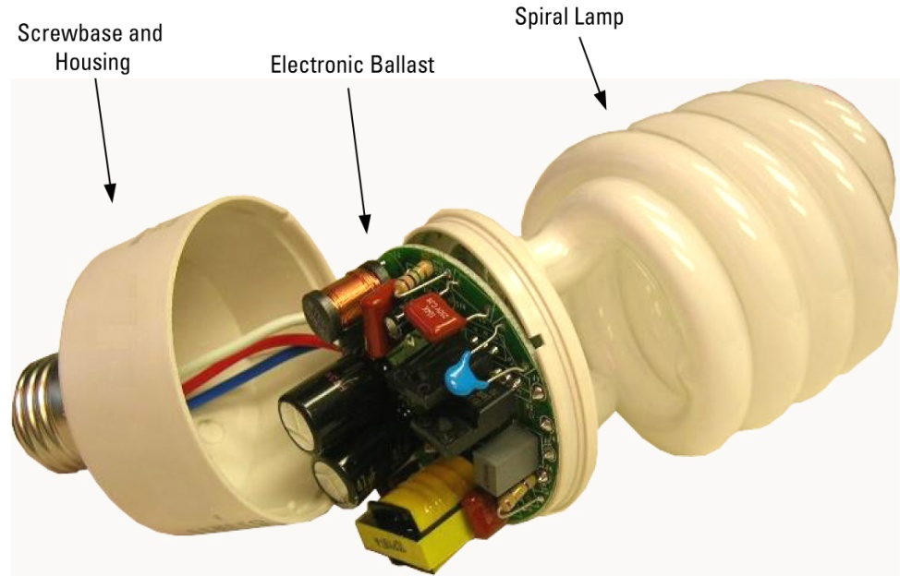
将电子镇流器和灯管组装在一起，使用更为方便。
高等教育出版社

Slide 67
二、电阻电容分流器
当电容的容抗X_{C} « R时， i 中的直流分量只通过电阻R，交流分量只通过电容C,而且在RC并联电路两端只产生直流电压降。
这种电路在后面介绍的晶体管电路中经常用到，此时的电容器称为旁路电容器。
i
C
R
高等教育出版社

Slide 68
第 3 章
结 束
返回主页
上一章
下一章

